Slide 1
Департамент образования администрации города Нижнего Новгорода
Муниципальное бюджетное дошкольное образовательное учреждение
«Детский сад № 117 «Улыбка» Автозаводского района (МБДОУ«Детский сад № 117 «Улыбка»)
Тема:
«Поддержка и помощь семье в вопросах эмоционального благополучия в развитии ребенка дошкольного возраста
посредством технологии: «Путешествие в волшебной стране» с применением арт.терапевтических средств»
Выполнила: педагог-психолог
первой квалификационной категории Рещикова Светлана Владимировна
e-mail: svetlanasv12@mail.ru
Сайт ДОУ: mbdoy117@mail.ru
Персональная страница на сайте: MAAAM.RU
Стаж педагогической работы -30 лет,
В должности педагога – психолога - 24 года.
2017 год

Slide 2
Концептуальные основы
Научно-исследовательские
Методические
Организационно-педагогические
Авторы теорий и концепций
Привлечение родителей и педагогов для реализации плана
Участие в профессиональных конкурсах различного уровня
Обмен опытом в профессиональных педагогических сетевых сообществах : МААМ.RU, социальная сеть работников образования «Мой мини-сайт»
Организация соответствующей развивающей предметно-пространственной среды в соответствии с ФГОС ДО
Постановка цели, разработка содержания образовательного процесса, составления плана работы
Поиск наиболее эффективных средств работы с детьми
Участие в семинарах различного уровня
Концепция психологического сопровождения
Концепция психологического здоровья
«Эмоциональная сфера как важная составляющая в развитии детей»
«Эмоциональная сфера как важная составляющая в развитии детей»
Использование арт- терапевтических средств
Р. Битяновой, Р.В. Овчаровой
И.В. Дубровиной,
О.В. Хухлаевой
Т.Д. Зинкевич-Евстегнеев Т.М. Грабенко, Н.В. Кузуб
Л.С. Выготский, А. В. Запорожец, Д.Б. Эльтконин,С.Л. Рубинштейн, А. Н. Леонтьев, Л. А. Абрамян, М. И. Лисина, Т.А.Репина
А.Адлер, Г.Бреслав, А. И.Захаров, Е К Лютова, Г. Б. Монина

Slide 3
Актуальность
Под эмоциональным благополучием понимается чувство уверенности защищенности, выработка у ребенка положительных качеств, доброжелательное отношение к другим людям. Эмоциональное благополучие обеспечивает высокую самооценку, сформированный самоконтроль, ориентацию на успех в достижении целей, эмоциональный комфорт ребенка в ДОУ
Адекватность эмоционального реагирования при взаимодействии с окружающими людьми.
Доминирование и проявление положительных по содержанию эмоций.
Отсутствие эмоциональных отклонений (повышенной тревожности, страхов).
Преобладание адекватной самооценки (уверенность в себе) .
Стабильность эмоционального реагирования, преобладание устойчивого настроения)
Критерии уровня проявления эмоционального благополучия
старшего дошкольника
Факторы, оказывающие влияние
на формирование эмоционального неблагополучия
ускорение темпа современной жизни, дефицит времени, недостаточные условия для снятия эмоционального напряжения и расслабления
загруженность родителей, невротизация взрослых, недостаточная осведомленность о путях решения внутриличностных конфликтов и о возможностях психологической и психотерапевтической помощи (соц культ характер)
неудовлетворительные жилищно-бытовые условия, занятость родителей, ранний выход матери на работу (соц эконом характер)
дисгармония семейных отношений,воспитания,
нарушения в сфере детско-родительских отношений
(соц. псих.характер)

Slide 4
Задачи ФГОС ДО
(п.1) «Охрана и укрепление физического и психического здоровья»
(п.9) «Обеспечение психолого- педагогической поддержки семьи и повышения компетентности родителей (законных представителей) в вопросах развития и образования, охраны и укрепления здоровья детей». (п.3.4.2) «Содействие педагогическим работникам в формировании основных компетенций, предполагающих обеспечение эмоционального благополучия каждого ребенка.

Slide 5
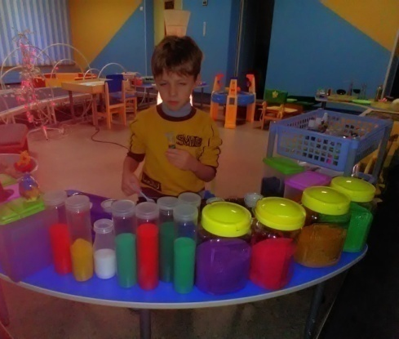
Цели и задачи
1. Изучить личностные особенности дошкольников и динамику их развития в ходе психолого-педагогического сопровождения
3. Расширять психолого- педагогическую компетентность детей, педагогов и родителей о способах сохранения психологического здоровья
Создание психолого- педагогических условий в ДОУ для обеспечения эмоционального благополучия детей
2. Совершенствовать развивающую,
коррекционно-развивающую работу с детьми, обеспечивать равные возможности для полноценного развития каждого ребенка.
4.Совершенствовать развивающую среду
средствами арт.терапии в целях обеспечения эмоционального благополучия дошкольников..

Slide 6
Этапы технологии
1.ПОДГОТОВИТЕЛЬНЫЙ ЭТАП (ДИАГНОСТИЧЕСКИЙ )
Психолого- педагогический мониторинг условий в ДОУ (Анализ проблем эмоционально – личностной сферы детей, трудностей взаимодействия взрослых с детьми) | Психодиагностические обследования в воспитанников ДОУ (Первичная психодиагностика) | Индивидуальное консультирование родителей и педагогов
2.ОСНОВНОЙ ЭТАП (РАЗВИВАЮЩИЙ)
2.РАЗВИВАЮЩИЙ ЭТАП (ОСНОВНОЙ)
2.РАЗВИВАЮЩИЙ ЭТАП (ОСНОВНОЙ)
Развивающая работа с детьми Создание единого арт- терапевтического комплекса | Реализация индивидуально – ориентированных коррекционных- мероприятий с детьми | Консультирование и семинары для родителей и педагогов
3.ЗАКЛЮЧИТЕЛЬНЫЙ ЭТАП (РЕФЛЕКСИВНО –АНАЛИТИЧЕСКИЙ)
1.ЗАКЛЮЧИТЕТЕЛЬНЫЙ ЭТАП (РЕФЛЕКСИВНО- АНАЛИТИЧЕСКИЙ )
Повторные психодиагностические исследования | Подведение итогов работы | Задачи на перспективу (Разработка индивидуальных образовательных маршрутов)

Slide 7
Критерии и компоненты эмоционального благополучия
Критерии и показатели уровня эмоционального благополучия: (Г.А.Урунтаева)
2.Поведение (общительность, активность )
1.Эмоциональные состояния и характер их проявления (эмоц устойчивость, положительный фон настроения, уверенность)
— эмоция удовольствия-неудовольствия как содержание преимущественного фона настроения; — переживание комфорта как отсутствие внешней угрозы и физического дискомфорта; — переживание успеха — неуспеха в достижении целей; — переживание комфорта в присутствии других людей и ситуациях взаимодействия с ними; — переживание ребенком оценивания другими людьми результатов его активности.
Компоненты
эмоционального
благополучия:
(Г.Г. Филиппова)

Slide 8
1.ПОДГОТОВИТЕЛЬНЫЙ ЭТАП (ДИАГНОСТИЧЕСКИЙ)
Выявление общего эмоционального тонуса и способности ребенка определять эмоциональное состояние
Выявление уровня отношения ребенка к самому себе, к сверстникам, взрослым
.
Выявление уровня ситуативной и личностной тревоги
Социально- личностная диагностика по проективным методикам: «ДДЧ»(Дж.Бука), «Рисунок человека»
( К.Маховер), «День рождение», Кактус» (М.А. Панфилова)
«Тревожность»
(М. Дорки, В. Амена) «Рисунок несуществующего животного»
1. «Оценивание эмоционально динамического состояния» (Т.В.Воробьева, Э.Д.
Дорофеева)
1. «Наблюдение за эмоциональными проявлениями» (Л.П. Стрелкова)
«Лесенка самооценки» (В.Г Щур).
Методика самооценки
(Дембо Рубннштейна

Slide 9
Диагностика эмоционального благополучия по методике Т.С. Воробьевой на начало 2013-14, 2014-15, 2015-16 года

Slide 10
Результаты исследования тревожности у детей подготовительной к школе группы по методике Р.Тэммпла, М.Дорки, В.Амена)
Результаты диагностики эмоцион-личностной сферы (по проективным методикам)

Slide 11
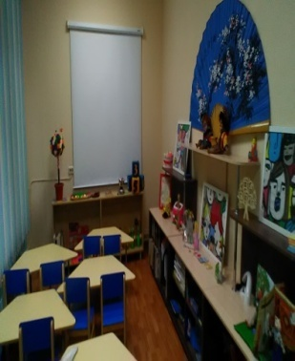
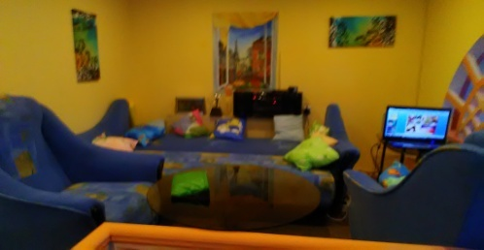
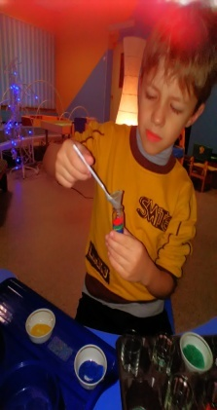
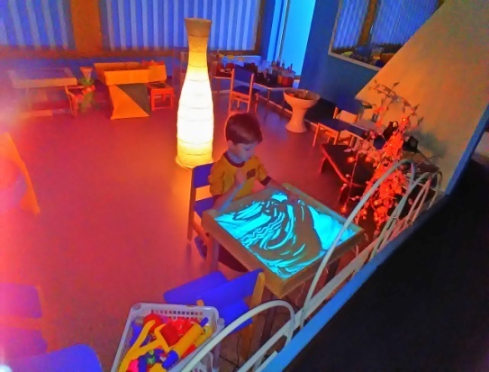
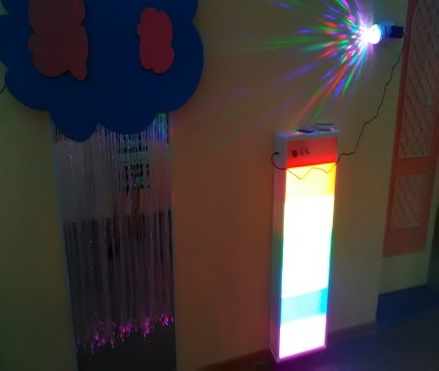
ОСНОВНОЙ ЭТАП (РАЗВИВАЮЩИЙ)
Технология: «ПУТЕШЕСТВИЕ ПО ВОЛШЕБНОЙ СТРАНЕ» - это
система взаимодействия в едином арт- терапевтического комплексе в центре психологической разгрузки, цикл конспектов занятий и игровых сеансов с детьми и цикл встреч для родителей и педагогов в клубе: «Поговори со мной»
Технология: ориентирована на обеспечение эмоционального благополучия дошкольников 3 -7 лет, на коррекцию негативных эмоц. состояний, на развитие навыков общения со взрослыми и сверстниками, а также на повышение компетентности родителей и педагогов.
2 блок –взаимодействие с педагогами и родителями в консультативном клубе: «Поговори со мной»
1 блок – взаимодействие с детьми

Slide 12
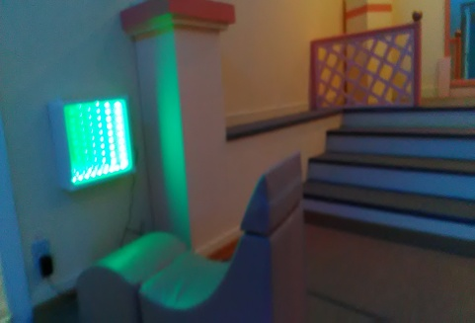
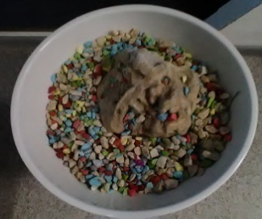
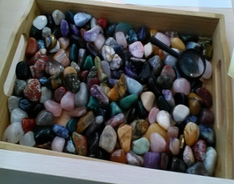
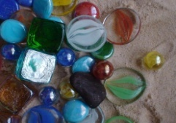
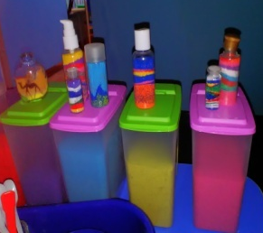
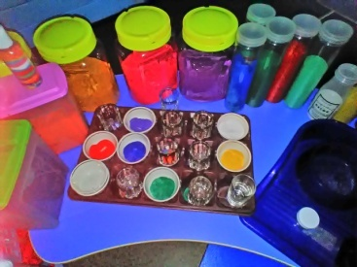
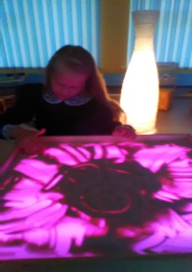
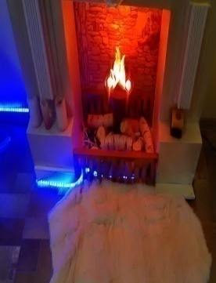
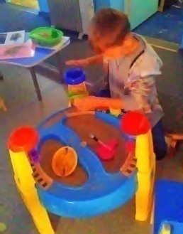
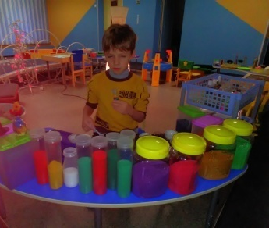
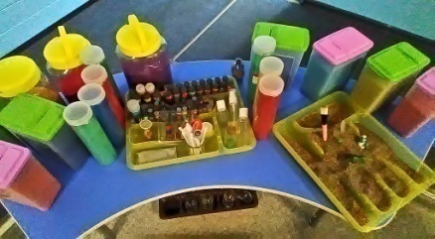
Коррекционно –развивающие занятия и игровые сеансы по технологии «Путешествие по волшебной стране» средствами арттерапии
Царство
Цветной Феи
(работа с сенсорным оборудованием)
Царство
Каменной Феи (работа с самоцветами, камнями и стеклянными сферами)
Царство
Красочной Феи (изотерапия)
Царство Песочной Феи (работа с речным,
кинестическим, цветным песком)
Царство Музыкальной Феи (музокотерапия)

Slide 13
Арт-терапевтические средства
Царство «Песочной Феи»
ПЕСКОТЕРАПИЯ
игры с песком (Т.Грабенко. Т.Зинкевич);
сюжетное рисование на песке,
оттиски, закапывание игрушек,
« узоры на песке», рисование символов и букв, выдувание, пересыпание и составление цветовых композиций в колбочках. выдувание песка из трубочек,
опытническая деятельность с различными емкостями и воронками,
театр в юнгианской песочнице, моделирование ситуаций из личного опыта,
рисование на световых столах, использование песочных часов.
Царство «Музыкальной Феи»
МУЗЫКОТЕРАПИЯ
слушание музыкальных фрагментов с различным эмоциональным состоянием,
релаксационные упраж-я Е.Джекобсона;
игры – песенки Е.Железновой; ритмопластика.
Царство «Красочной Феи»
ИЗОТЕРАПИЯ
кляксография,
монотипия,
штампование,
рисование по мокрому листу, «по точкам»
техника « каракули», «марание», «волшебные пятна»
«Рисование в паре»; «Рисование и наблюдение»; «Общий рисунок»; «Портреты»; «Совместный проект»,
:
Царство «Каменной Феи»
ТЕРАПИЯ САМОЦВЕТАМИ
выкладывание узоров
по образцу и по контуру,
рассматривание самоцветов при помощи лупы;
составление узоров при помощи
калейдоскопа.

Slide 14
Содержание 2 блока- взаимодействие с родителями в клубе: «Поговори мо мной». Цель: повышение компетентности и оптимизация родительского отношения к ребенку
Психодиагностика (опросники)
«Родительские отношения в семье» (А. Я. Варга, В.В.Столин),
«Эмоциональное благополучие» (Н.Д.Денисова),
«Родительская позиция» (Н.Д.Денисова). «Оценка психолого- компетентности воспитателя ДОУ» ( Л. П. Гладких)
Психопросвещение
Консультации: «Профилактика эмоциональных нарушений у детей», «Ошибки воспитания»
«Как научить ребенка цивилизованно выражать гнев», «Влияние родительских установок на поведение детей» Размещение стендовой информации в группах: Изготовление памяток: «Возьмите на заметку», «Воспитание младшего ребенка», «Как преодолеть трудности в общении с детьми», «Вредные привычки», «Правила общения со страхами»
Психопрофилактика (тренинговые занятия, совместные игровые сеансы)
« Как преодолеть кризис 3 лет» , «Учимся слушать друг друга», «Играй всегда- играй везде».
Тренинги (с техникой «Форум- театр»)
« В мире детских эмоций» « Коммуникативные игры»
Содержание 2 блока- Взаимодействие с родителями в клубе: «Поговори со мной»
Цель:

Slide 15
Содержание 2 блока- взаимодействие с педагогами в клубе: «Поговори мо мной». Цель: повышение компетентности педагога, овладение личностно- ориентированным подходом
Психодиагностика (тесты, анкеты, опросники) «Оценка психолого- компетентности воспитателя ДОУ» ( Л. П. Гладких)
«Факторы, стимулирующие и препятствующие профессиональному саморазвитию, «Эмоциональное выгорание» ( Н. Е. Водопьянова, Е. С. Старченкова)
Психопросвещение (консультации семинары, тренинги, памятки, вебинары)
«Взаимодействие с тревожными детьми, «Игровые способы разрешения детских конфликтов, «Как охранить психику ребенка здоровой», «Психологический аспект взаимодействия с детьми в совместной деятельности», «Непопулярные дети. Возможности педагогической коррекции»
«Коммуникативная культура- условие эффективного общения»
«Словесные способы поощрения и поддержки ребенка», «Как нужно поощрять детей», «Правила обращения со страхами».
Психопрофилактика (тренинги профилактики «эмоционального выгорания)
« Психологическое здоровье педагога- это важно» «Саморегуляция эмоционального самочувствия»
Психокоррекция (тренинги личностного роста)

Slide 16
Заключительный ЭТАП – (РЕФЛЕКСИВНО-АНАЛИТИЧЕСКИЙ)
Результаты диагностики самооценки у детей 5-6 лет по методике: «Лесенка» (В.Г. Щур)
Результаты исследования тревожности у детей 5-6 лет по методике Р.Тэммпла, М.Дорки, В.Амена

Slide 17
Диагностика эмоционального благополучия по методике Т.С.Воробьевой на начало и конец 2013-14,2014-15, 2015-16 года

Slide 18
ВЫВОДЫ
Данная психолого-педагогическая технология позволяет:
❖ сохранить психологическое здоровье детей на всех этапах дошкольного детства в условиях ДОУ;
❖ создать основу для благополучного развития эмоционально-волевой сферы воспитанников;
❖ расширить представления педагогов и родителей о возможностях средств арт.терапии;
❖ эффективно подготовить воспитанников к новой социальной ситуации – школьному обучению.

Slide 19
ЗАДАЧИ НА ПЕРСПЕКТИВУ
Продолжать работу по обеспечению эмоционального благополучия дошкольников
Продолжать внедрять в образовательный процесс технологию: «Путешествие в волшебной стране» с использованием средств арт-терапии (песочная терапия, цвето-терапия).
Продолжать использовать активные инновационные формы взаимодействия с родителями и педагогами.

Slide 20
Диапазон личного вклада в развитие образования:
(печатные труды Рещиковой С.В.)
Статья: «Практический психолог в ДОУ» Сборник докладов на научно – практической конференции.
Статья: «Что такое предметная система в детском саду?»Н. Новгород , Журнал «Дошкольное воспитание», М.,№ 8, стр. 24-28, 2009
Статья: «Проблемы преемственности между детским садом и школой» Журнал «Управление ДОУ», М., 2010, стр.36-37
Статья: «Содержание программы «Я, Ты, Мы» Сборник Международного семинара «Социально - эмоциональное развитие ребенка в дошкольном периоде» (СПБ, изд. РГПУ им. А. И Герцена), 2009
Конспекты занятий по программе: «Я, ТЫ, МЫ» для детей от 4 до 6 лет. Н Новгород, Типография ОАО «ГАЗ»
Нравственно-патриотическое воспитание дошкольников (с использованием опыта работы педагога- психолога Рещиковой С.В.) Методическое пособие. – М.: ТЦ Сфера, 2009.
Рещикова С.В., Маханева М.Д., «Спрашивайте – отвечаем!» Ответы на вопросы педагогов ДОУ по проблемам воспитания детей. М..: ТЦ Сфера, 2010.
Рещикова С.В., Маханева М.Д.,«Занятия для детей от 1 до 3 лет». М.: ТЦ Сфера, 2012
Рещикова С.В., Маханева М.Д., «Мы с друзьями - целый мир». Программа по социально – эмоциональному развитию детей, М.: ТЦ Сфера, 2012
Рещикова С.В «Поговори со мною, мама», М.,ТЦ Сфера 2016 (в печати)
Рещикова С.В «Этот безопасный мир» М.,ТЦ Сфера 2016 (в печати)

Slide 21
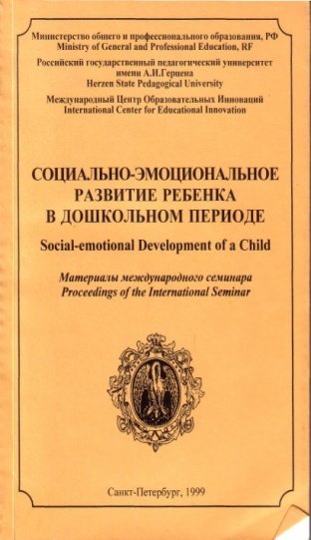
Личный вклада педагога в развитие образования

Slide 22
Авторские методические разработки, проекты и циклы занятий Рещиковой С.В.:
1. | «Путешествие в волшебную страну» (цикл из 12 занятий для детей 3-7лет)
2. | «Мы с друзьями – целый мир» (программа социально-эмоционального развития для детей 3 -7 лет (15 занятий)
3. | «Игровые занятия для детей от года до трех» (цикл из 18 занятий)
4. | «Спрашивайте – отвечаем» (методическая разработка для воспитателей и родителей)
5. | Программа «Я, Ты, МЫ» (цикл из 25 занятий от 3 до 7 лет)
ПРОЕКТ № 1 | «Развитие эмоциональной сферы старших дошкольников»
ПРОЕКТ № 2 | «Подготовка детей к обучению в школе»
ПРОЕКТ № 3 | «Песочная терапия как эффективный метод формирования эмоционального благополучия у дошкольников» (цикл из 15 занятий)

Slide 23
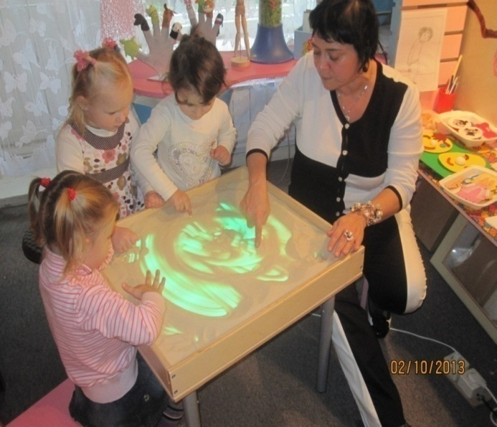
Личные достижения: 1.Почетная грамота Министерства образования и науки РФ, 2014 2Лауреат премии города Нижнего Новгорода, 2005
3.Серебряная медаль Всероссийского конкурса «Росточек» за опыт: «Мы вместе», 2013
4. Диплом 2 степени Общероссийского конкурса : «Росинка. Расту здоровым» за опыт работы: «Социально –эмоциональное развитие детей дошкольного возраста», 2013
5. Диплом победителя в номинации: «Азарт дела» II областного открытого конкурса профессионального мастерства педагогов- психологов: «Я - психолог», 2015

Slide 24
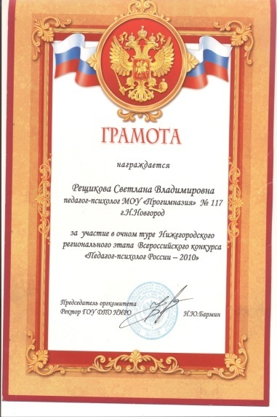
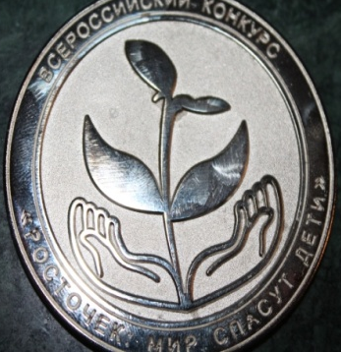
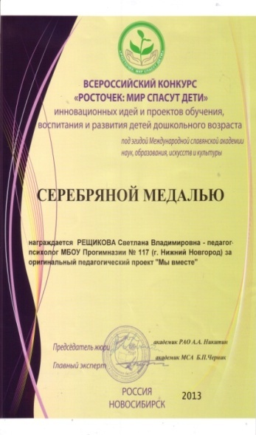
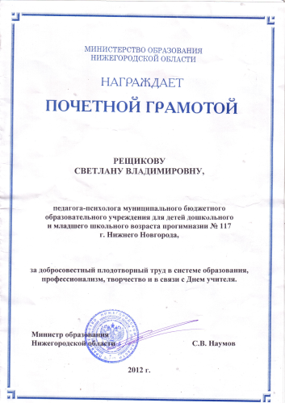
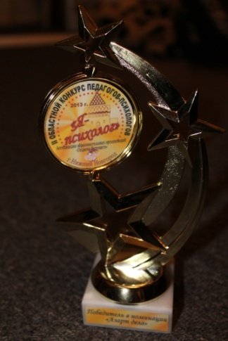
Личный вклада педагога в развитие образования

Slide 25
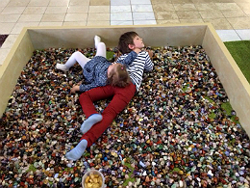
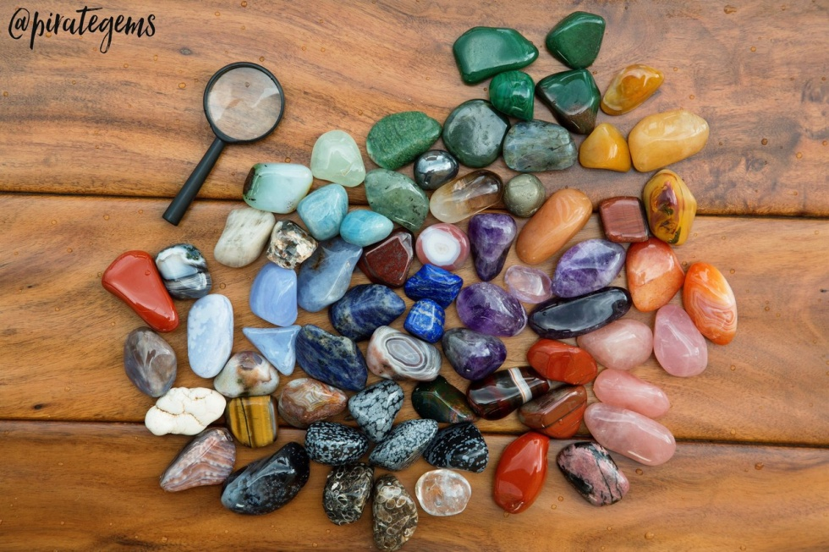
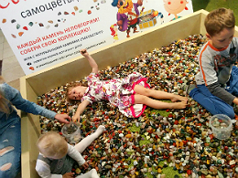
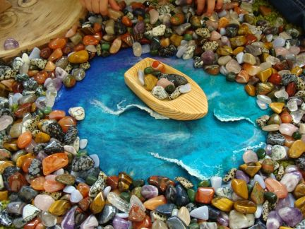

Slide 26
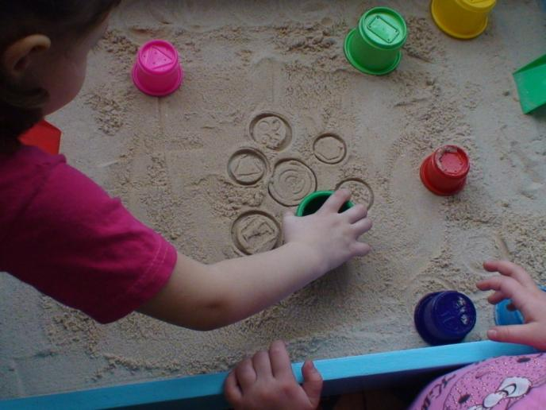
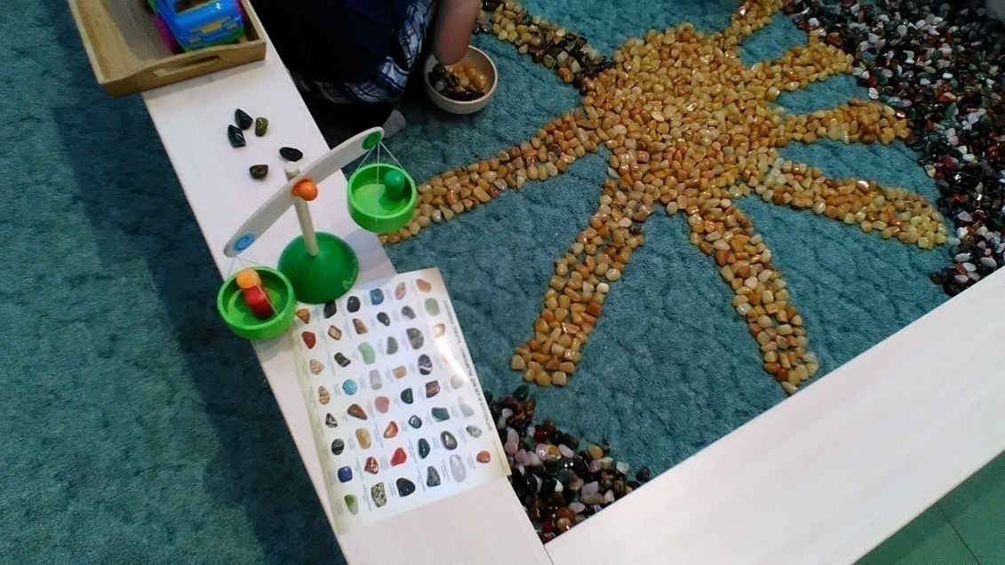
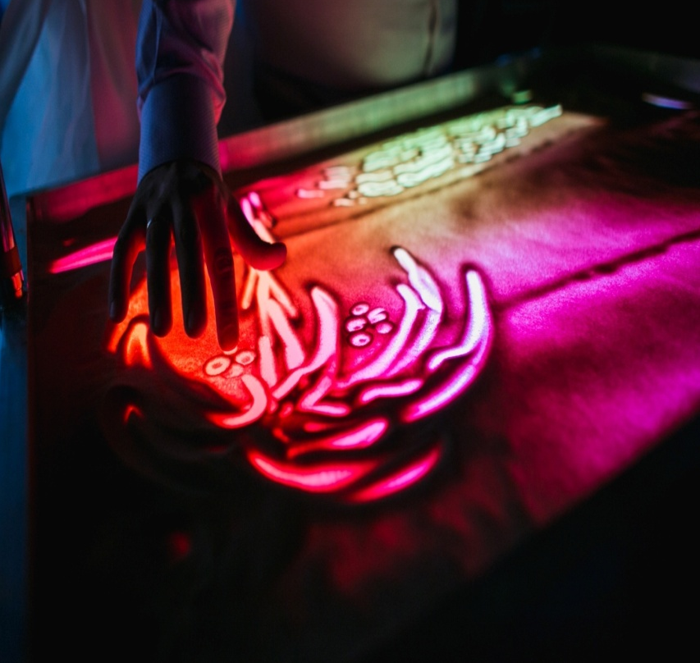
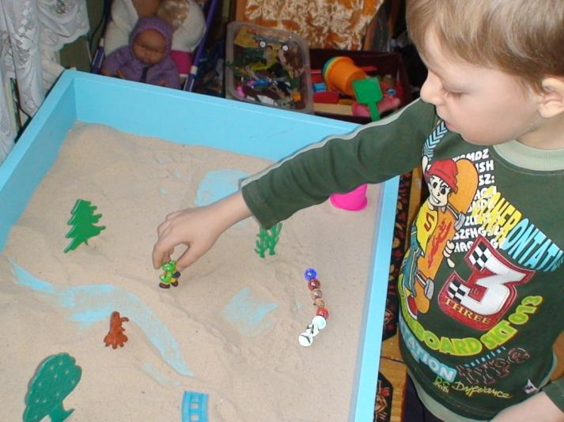

Slide 27
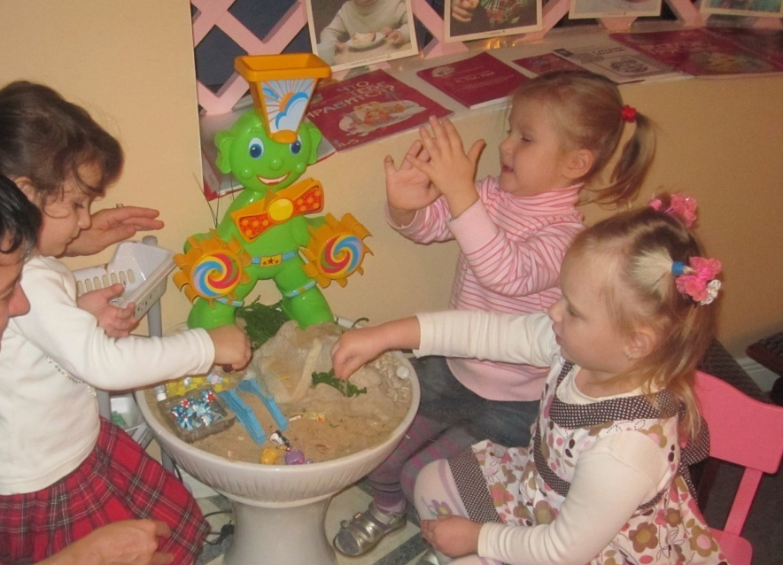
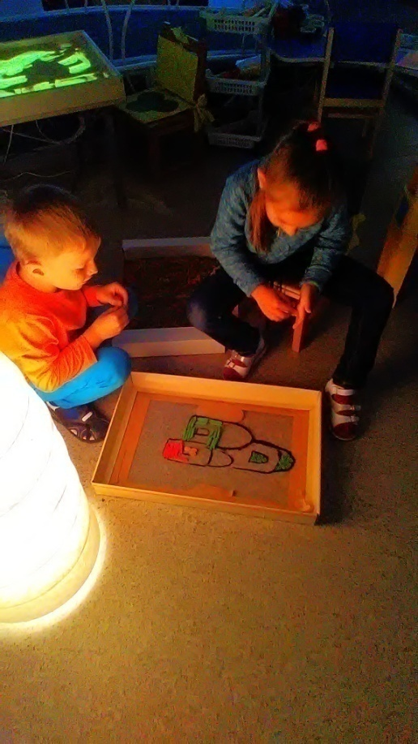
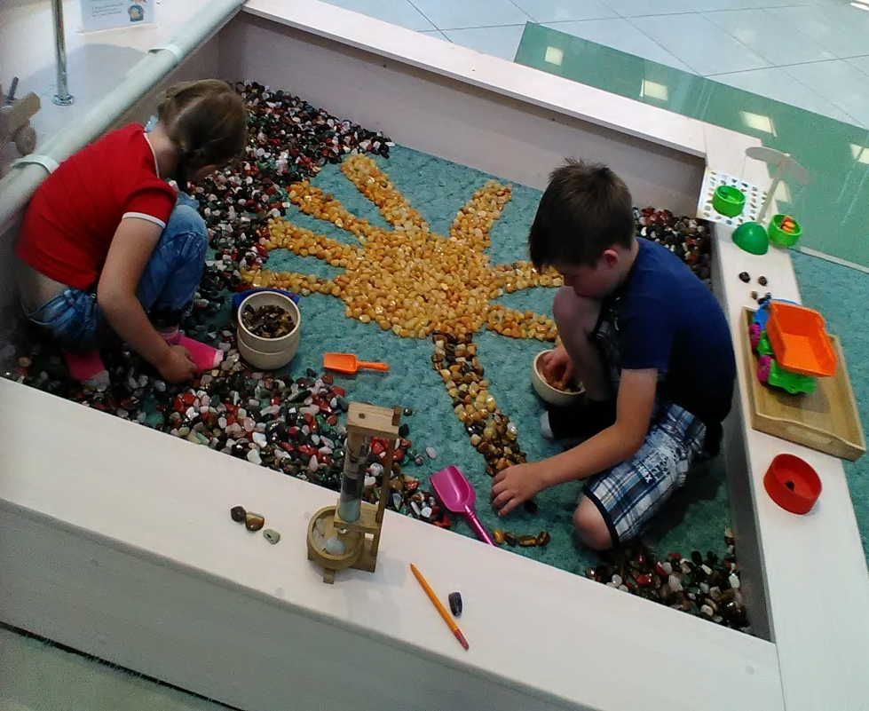
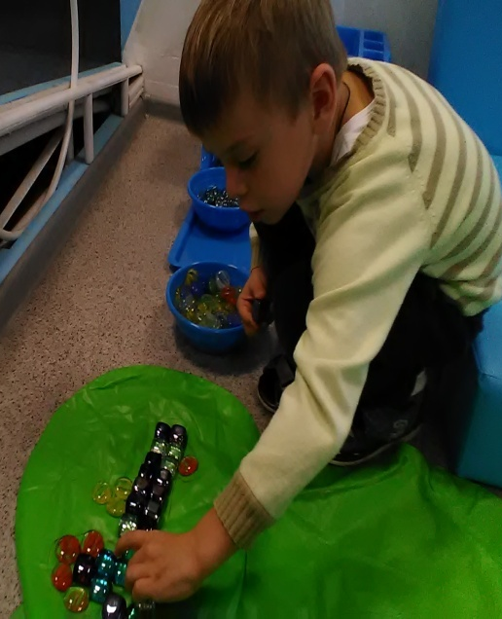

Slide 28
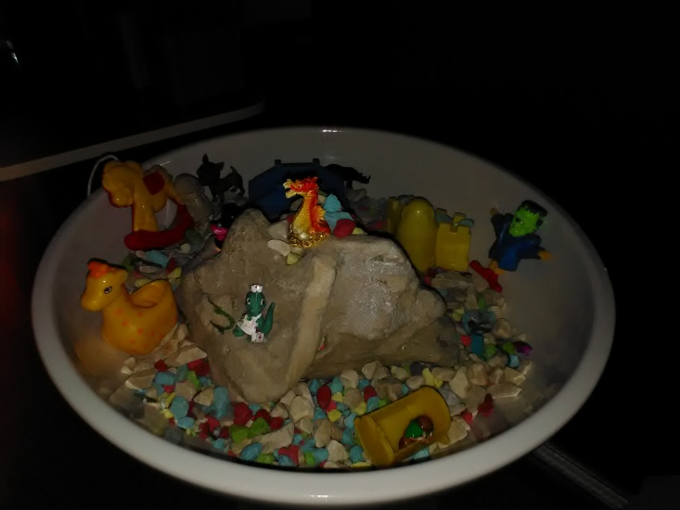
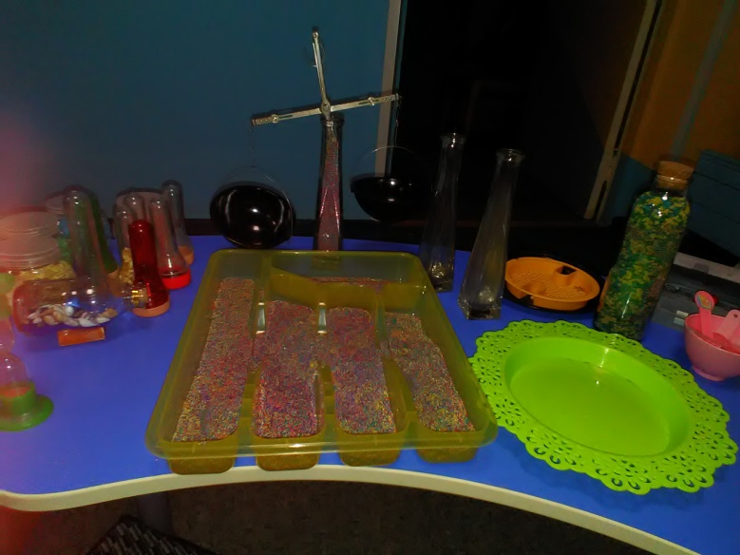
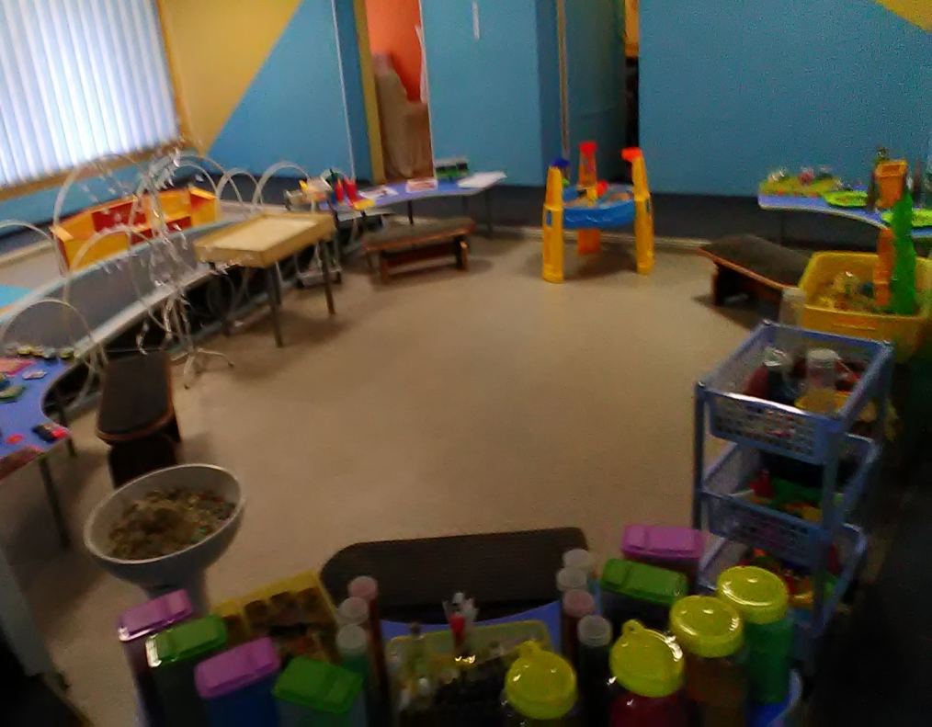
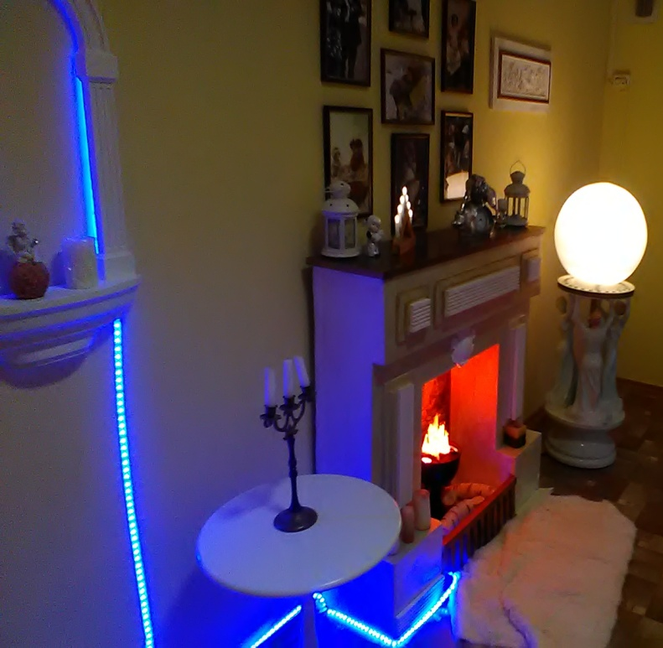

Slide 29
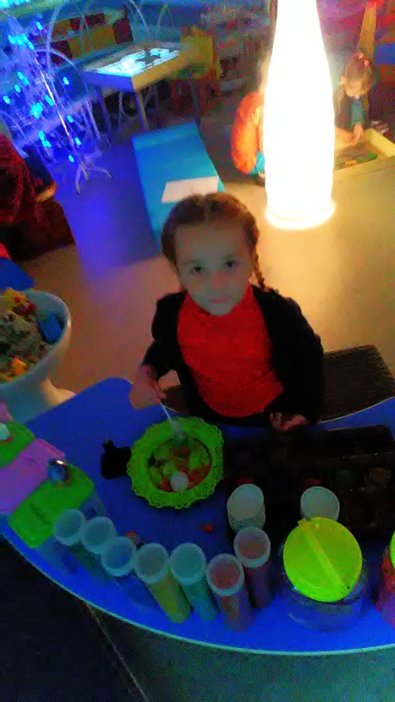
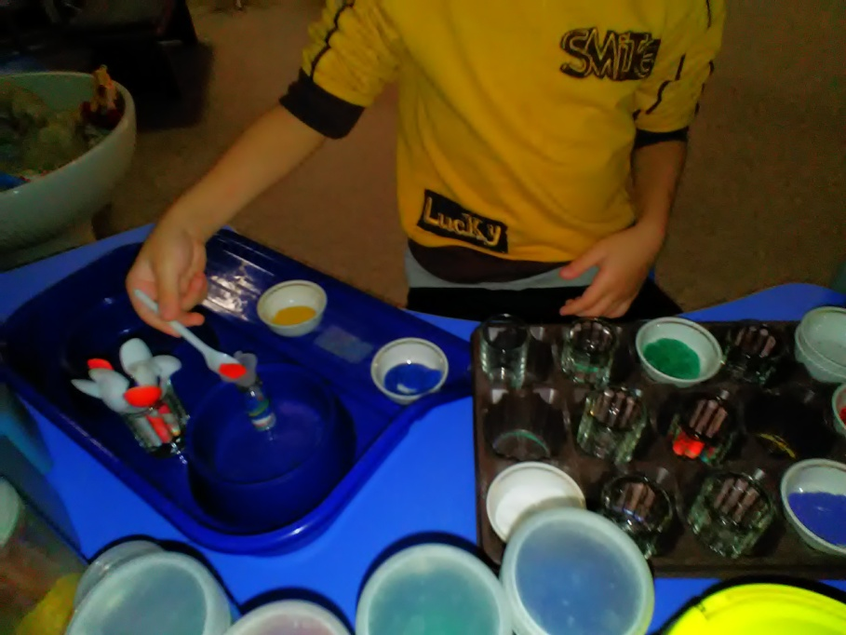
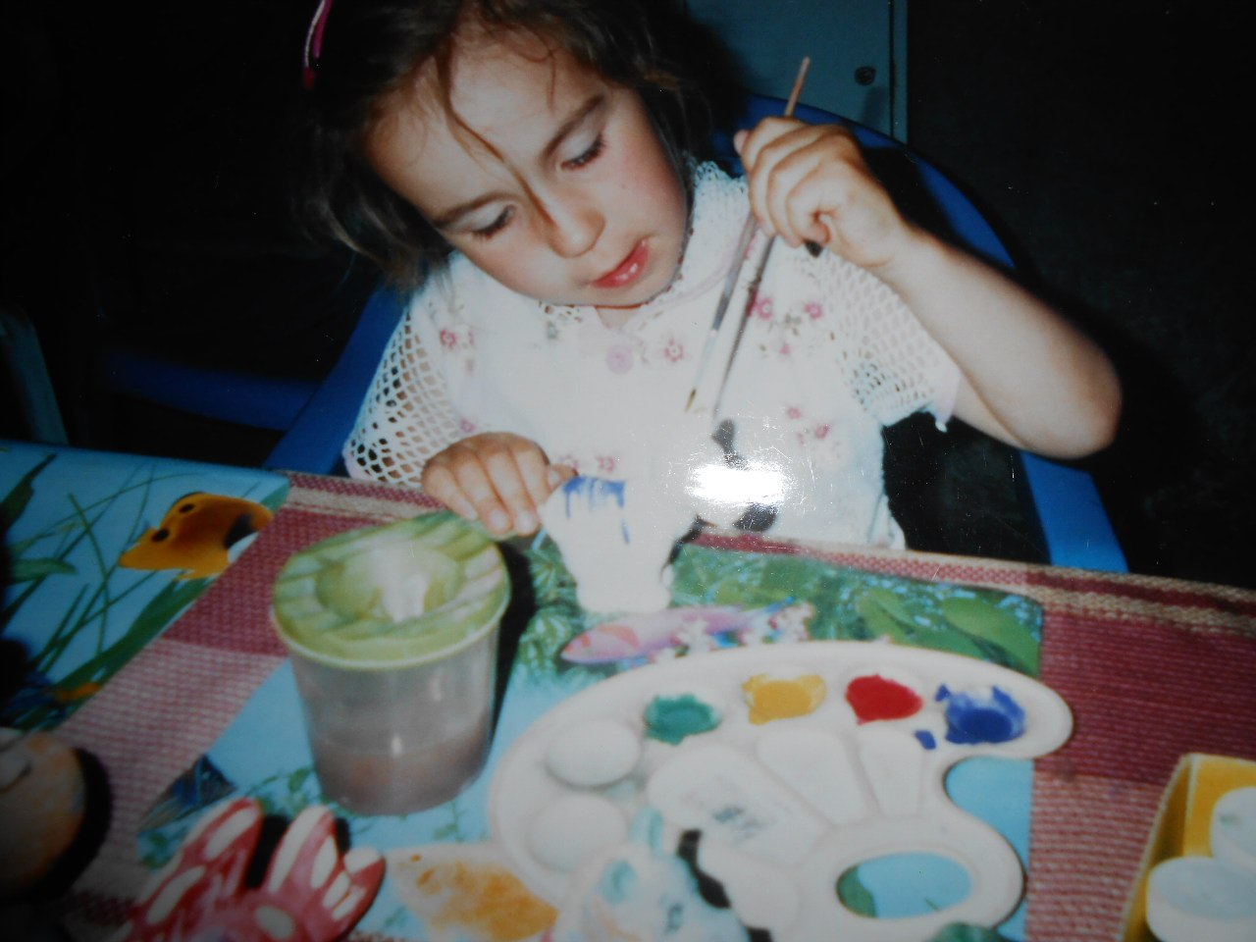
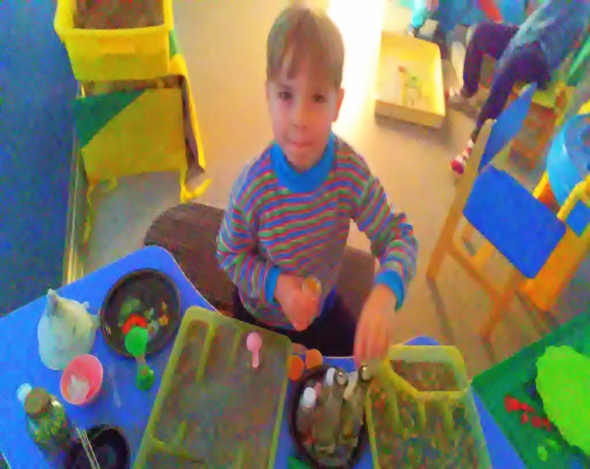

Slide 30
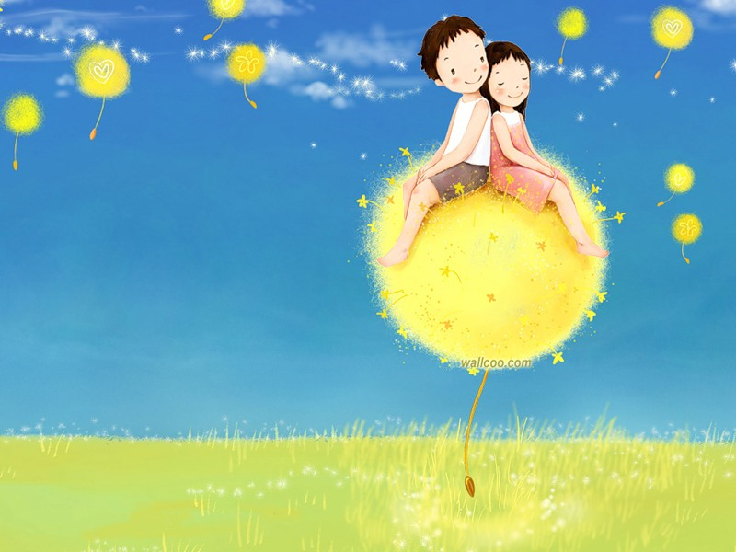
Спасибо за внимание!

